Slide 1

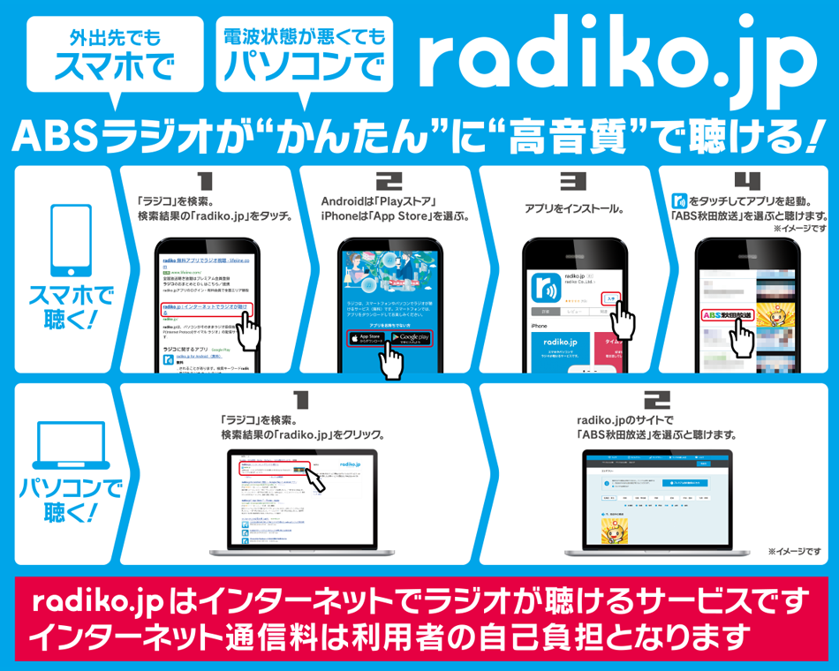
radiko.jp（ラジコ）とは
インターネット環境さえあればどこでも高音質なラジオを
聞くことが出来るサービスです。
さらに、もし聴き逃してしまった番組があったとしても
タイムフリー機能を使うことで放送が終わってしまった番組も
聞くことができます！

Slide 2

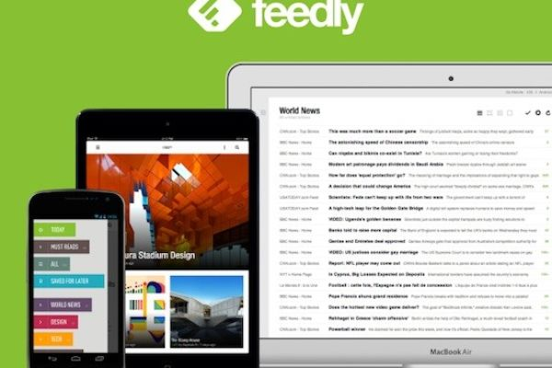
Feedly（フィードリー）とは
高性能なRSSリーダーサイトです、
サイトに登録ログインしてお気に入りのサイトを
追加することでそのサイトの新しい記事の情報を
受け取ることができます。

Slide 3



Pocket（ポケット）とは
サイトをキャッシュ（保存）することが出来るサービスで
このサイト見たいけど今はちょっと見れない、
そういった時にポケットに保存することでサイトが消えても
保存した記事から見ることができます！

Slide 4
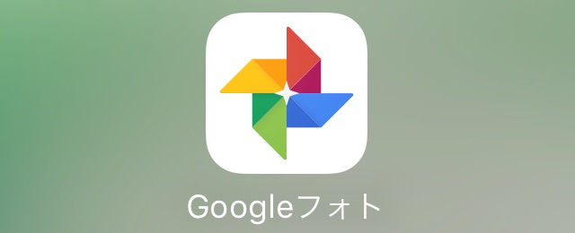
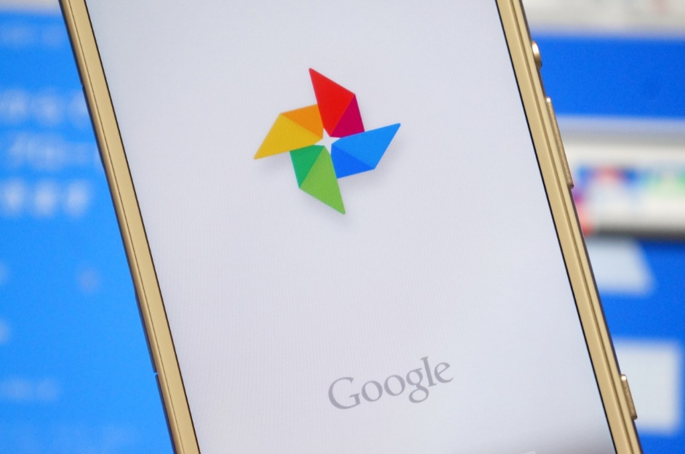
グーグルフォトとは
写真を無制限に高画質で保存することが出来る
クラウドサービスです
グーグルのアカウントを持っていれば
誰でも使うことができAndroid端末の
写真を自動保存することもできます。

